Slide 1






Data Security and Cryptology -
Final Project
Secure payment Schnorr Signature for server identification. SM4 encoder – decoder ECDH key generation.
Dor Shabat
Yuval Rozner
Our Implementation in Colab Notebook
Notes:
אז אנחנו קיבלנו לממש תשלום מאובטח מבוסס על הצפנה סימטרית SM4, החלפת מפתחות באמצעות ECDH וחתימה דיגיטלית Schnorr Signature.

Slide 2
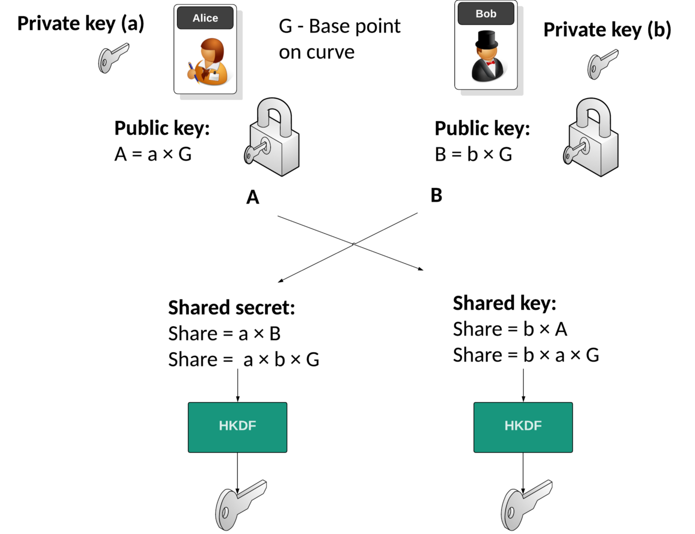
ECDH
Elliptic Curve Diffie-Hellman
Notes:
אז נתחיל מההחלפת מפתחות - ECDH:

Slide 3
What is ECDH ?
Secure Key Exchange:
In cryptography, secure key exchange is crucial for protecting communication channels.
Ensures that only the intended parties can access the shared secret key.
Evolution of Diffie-Hellman:
The classical Diffie-Hellman key exchange method was introduced in 1976.
ECDH (Elliptic Curve Diffie-Hellman) is an advanced version, leveraging elliptic curves for enhanced security and efficiency.
Notes:
בקריפטולוגיה כפי שלמדנו, החלפת מפתחות היא חשובה כדי להגן על ערוץ התקשורת. אנחנו בעצם רוצים שיהיה לנו מפתח מסוכם בין הצדדים כדי שיוכלו להשתמש באלגוריתם סימטרי כדי להצפין ולפענח הודעות זה מזה. אז אלגוריתם DH הוצג בשנת 1976 והאלגוריתם שלנו ECDH זו גירסא משופרת שלו שמבוססת על העקומה elliptic curve כדי לחזק את האבטחה והיעילות.

Slide 4
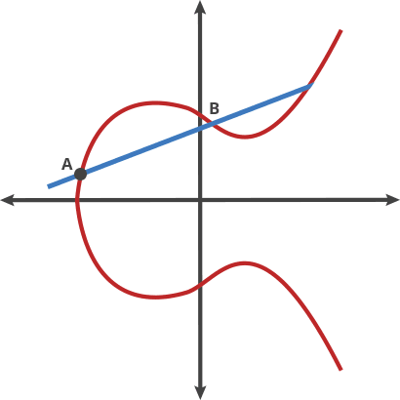
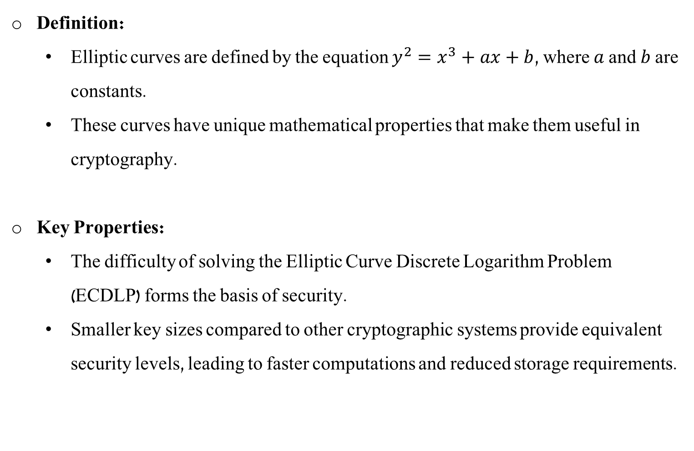
Basics of Elliptic Curves
Definition:
Elliptic curves are defined by the equation $y^{2}=x^{3}+ax+b$, where $a$ and $b$ are constants.
These curves have unique mathematical properties that make them useful in cryptography.
Key Properties:
The difficulty of solving the Elliptic Curve Discrete Logarithm Problem (ECDLP) forms the basis of security.
Smaller key sizes compared to other cryptographic systems provide equivalent security levels, leading to faster computations and reduced storage requirements.
Notes:
כפי שלמדנו בכיתה המשוואת עקומה של elliptive curve היא כך ויש לה אריתמטיקה ייחודית של חיבור נקודות שמוגדרת עבורה. כל הרעיון של ECDH מבוסס על הקושי לפתור את בעיית elliptic curve discrete logarithm problem/.
ובעצם השימוש בעקומה מעניק לנו את אותה רמת אבטחה של DH עם מפחות קטנים בהרבה.

Slide 5
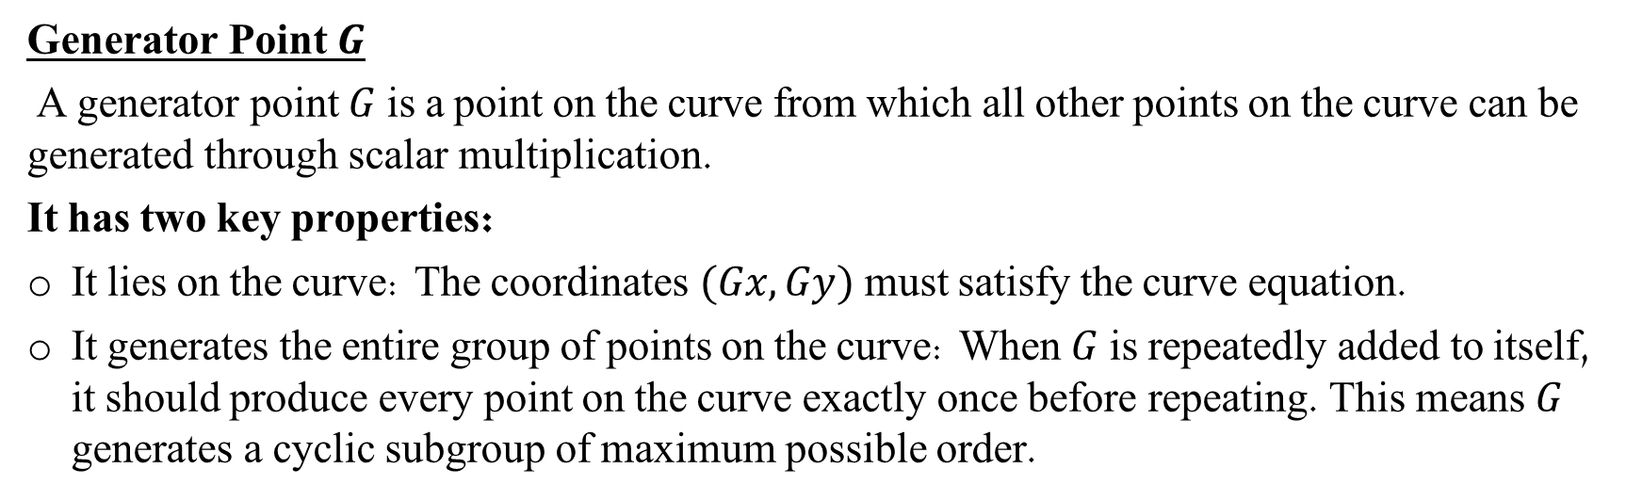
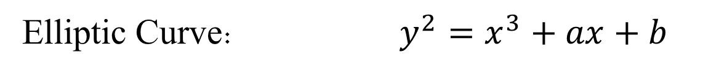
Mathematics definitions
Elliptic Curve: $y^{2}=x^{3}+ax+b$
$a , b$ requirements: $4a^{3}+27b^{2} !≡ 0\left(mod\right)P$
base point $G$ : generator: $(G_{X} , G_{y})$
Generator Point $G$
A generator point $G$ is a point on the curve from which all other points on the curve can be generated through scalar multiplication.
It has two key properties:
It lies on the curve: The coordinates $(Gx,Gy)$ must satisfy the curve equation.
It generates the entire group of points on the curve: When $G$ is repeatedly added to itself, it should produce every point on the curve exactly once before repeating. This means $G$ generates a cyclic subgroup of maximum possible order.
Notes:
אז מבחינת מתמטית זו משוות העקומה כפי שגם למדנו אותה בכיתה, המקדמים a, b צריכים לעמוד בדרישה הזו, ויש לנו נקודה G שהיא גם נקראת base point. P הוא מספר ראשוני גדול מאוד. אנחנו מגדירים את קבוצה ציקלית Zp כקבוצת כל הנקודות x,y שעל העקומה.
יוצר G של העקומה הוא נקודה כך שממנו ניתן ליצור את כל קבוצת הנקודות באמצעות חיבור שלו עם עצמו מספר פעמים.

Slide 6
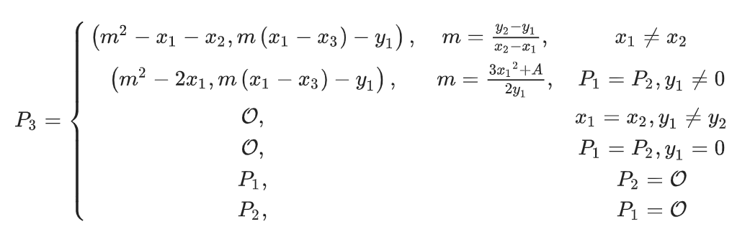
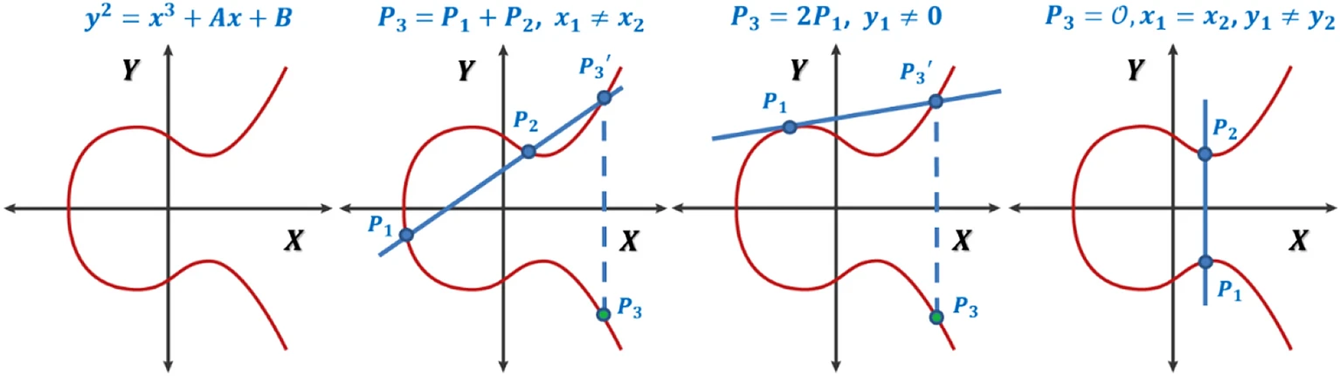
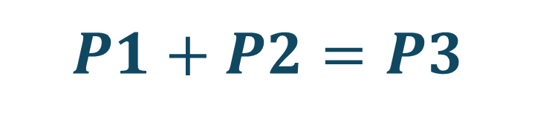
$$P1+P2=P3$$
Notes:
האריתמטיקה של חיבור נקודות על העקומה מוגדרת כך על פי מצבים. המצב המוכר בינהם הוא כשאשר ערכי ה X שונים ואז זה נראה כך. נוצרות לנו תופעות גיאומטריות מעניינות אפשר לראות פה לדוגמא שהחיבור של P1 + P2 = P3

Slide 7
Key Exchange Principles
Overview of Key Exchange:
Key exchange is the process by which cryptographic keys are securely shared between parties.
Ensures that both parties can communicate securely without prior shared secret keys.
Public and Private Keys:
Each party generates a pair of keys: a private key (kept secret) and a public key (shared openly).
The security of the system relies on the private key remaining confidential.
Notes:
עקרון החלפת המפתחות מבטיח ששני הצדדים יוכלו לתקשר בצורה מאובטחת בלי לשתף מראש מפתחות סודיים.
זה מבוסס על עקרון שכל צד מחזיק ומייצר שני מפתחות. אחד פרטי ואחד פומבי.

Slide 8
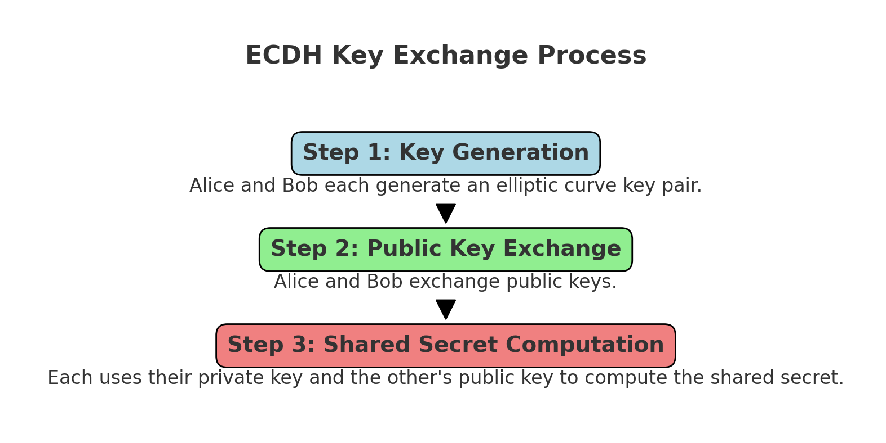
Key Exchange Process
Notes:
מתאר את התהליך

Slide 9
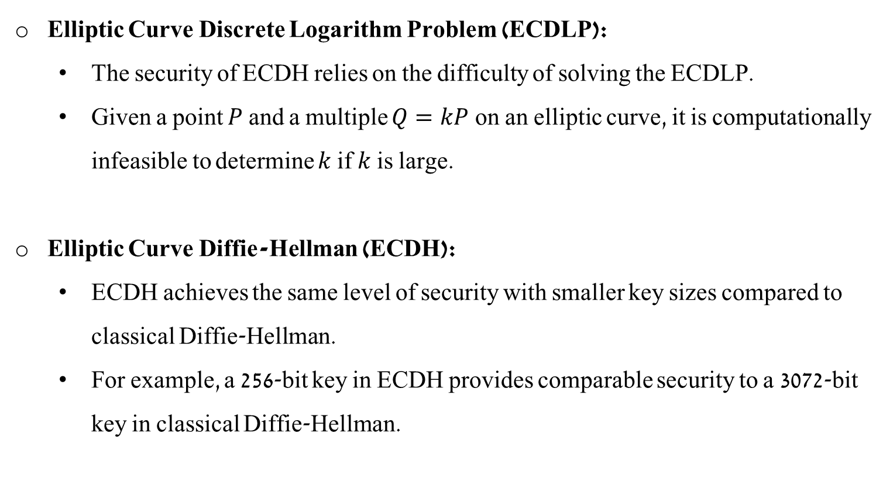
Security Aspects of ECDH
Elliptic Curve Discrete Logarithm Problem (ECDLP):
The security of ECDH relies on the difficulty of solving the ECDLP.
Given a point $P$ and a multiple $Q=kP$on an elliptic curve, it is computationally infeasible to determine $k$ if $k$ is large.
Elliptic Curve Diffie-Hellman (ECDH):
ECDH achieves the same level of security with smaller key sizes compared to classical Diffie-Hellman.
For example, a 256-bit key in ECDH provides comparable security to a 3072-bit key in classical Diffie-Hellman.
Notes:
אז כפי שכבר אמרתי מקודם, האבטחה של אלגוריתם ECDH מבוססת על הקושי לפתור את בעיית Elliptic Curve Discrete Logarithm Problem האלגוריתם הזה משיג את אותה רמת אבטחה של DH באמצעות מפתחות קטנים בהרבה. (מדובר על האורך של המספר הראשוני). לדוגמא מפתח באורך 256 ביט משיג רמת אבטחה זהה למפתח באורך 3072 ביטים עבור DH.

Slide 10
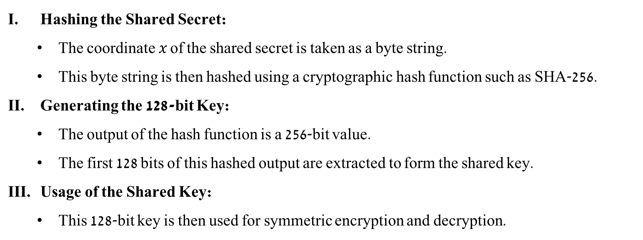
Deriving a Shared Key from the Shared Secret
Once both parties compute the shared secret point $(x,y)$ on the elliptic curve,
they need to derive a shared key for encryption and decryption.
Hashing the Shared Secret:
The coordinate $x$ of the shared secret is taken as a byte string.
This byte string is then hashed using a cryptographic hash function such as SHA-256.
Generating the 128-bit Key:
The output of the hash function is a 256-bit value.
The first 128 bits of this hashed output are extracted to form the shared key.
Usage of the Shared Key:
This 128-bit key is then used for symmetric encryption and decryption.
Notes:
באמצעות האלגוריתם ECDH קיבלנו בעצם shared secret שהוא מסוג point נקודה כלשהי על העקומה. ממנו נרצה "לגזור" את המפתח המשותף שלנו עבור האלגוריתם הצפנה הסימטרי. בפרויקט שלנו השתמשנו בפונקציה ממומשת מספרייה מוכנה שעובדת באמצעות פונקציית SHA256.
הרעיון הכללי של הגזירה הוא: לקחת את ערך ה X כסטרינג ביטים, להכניס אותו לפונקציית ההאש, הפלט של ההאש הוא באורך 256 ביטים. פשוט ניקח את ה128 הראשונים כי זה אורך המפתח אותו אנחנו צריכים עבור ההצפנה של אלגוריתם SM4.

Slide 11

SM4
Notes:
אז אנחנו נדבר על אלגוריתם הצפנה סימטרי בשם SM4

Slide 12


SM4 A Chinese National Standard for Block Cipher
SM4 is a symmetric key block cipher algorithm developed by the Chinese State Cryptography Administration.
Developed by the Chinese government.
Designed to provide secure communication in wireless networks.
Notes:
SM4 הינו אלגוריתם הצפנה סימטרי המקודד בלוק בלוק.
כמה עובדות מעניינת :
הוא פותח על ידי ממשלת סין
מטרתו היא לספק רמת אבטחה גבוהה בתקשורת.
הוא נכנס לשימוש תקני בשנת 2006 ומשמש עד היום.
פיתוח האלגוריתם SM4 נועד כדי להפחית את התלות של סין בטכנולוגיות זרות ולשפר את האבטחה הלאומית.

Slide 13
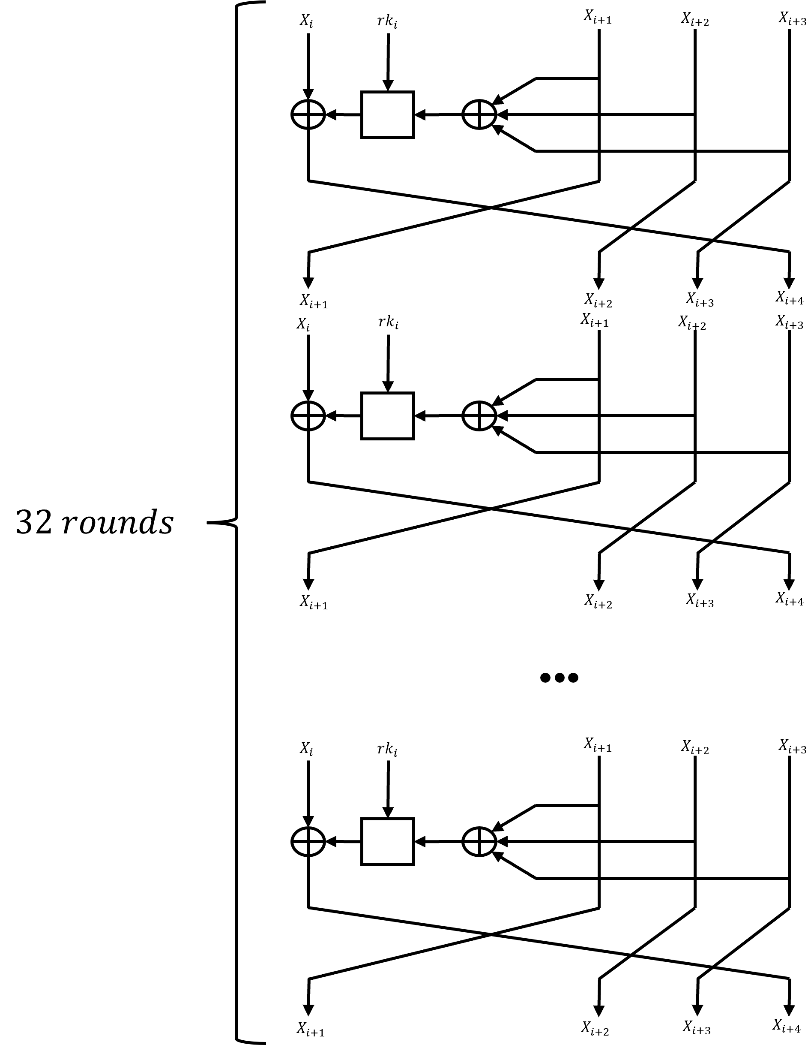
Configuration
Symmetric block cipher.
Key size: 128 bit.
Block size: 128 bit.
Rounds: 32.
Structure: unbalanced Fiestel network.
Notes:
SM4 הוא אלגוריתם הצפנה סימטרי המקודד בלוקים. כלומר, הוא משתמש באותו מפתח להצפנה ולפענוח.
גודל המפתח הוא 128 ביטים, מה שמספק רמת אבטחה גבוהה.
גודל הבלוק הינו 128 ביטים.
האלגוריתם מבצע 32 סבבים של הצפנה, מה שמגביר את רמת האבטחה באמצעות שיפור תהליך הפיזור והבלבול של הנתונים, ועל נדבר על זה בהמשך.
המבנה של האלגוריתם מבוסס על רשת פיסטל לא מאוזנת. איך היא שונה מהרגילה ? למדנו בכיתה כי הקלט מתחלק לשתיים ומתחלף במקומו, כמובן לאחר מעבר בפוקנציה וXOR. אבל הפעם, הקלט מתחלק ל4 , ולאחר כמה פעולות, הוא עושה הזחה אחת שמאלה, כך שהקלט השמאלי הופך להיות הכי ימני באיטרציה הבאה.
בתרשים בצד ימין ניתן לראות את המבנה הכללי של כל סבב באלגוריתם.

Slide 14

SM4
Encryption – Decryption
Key Expansion
Notes:
ישנם שני דברים עיקריים שנרצה לסקור בהצגה וזה encryption – decryption ו key expansion .

Slide 15
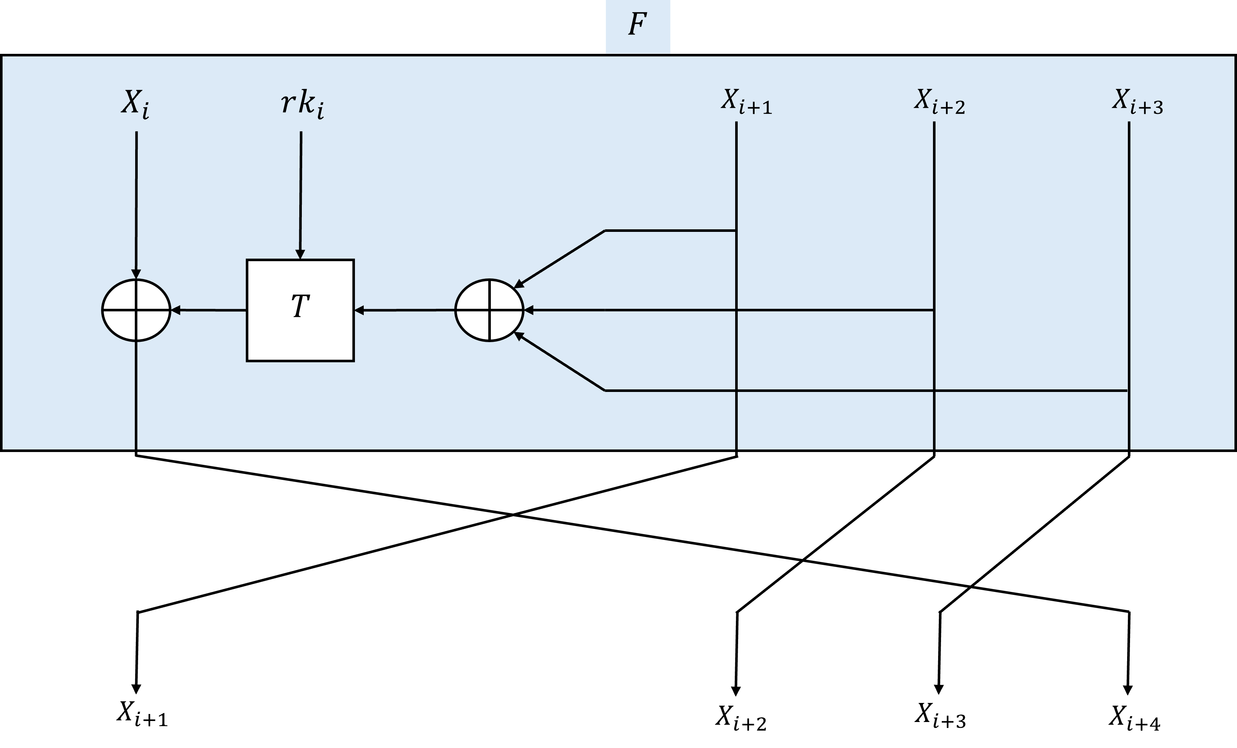
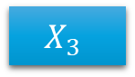
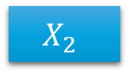
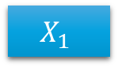
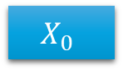
Round
Plaintext
128
$$X_{0}$$
$$X_{1}$$
$$X_{2}$$
$$X_{3}$$
32
32
32
32
Notes:
בואו נדבר על המבנה של כל סבב באלגוריתם SM4 .
לפני זה חשוב לי כדי שתבינו, אני ויובל הכנו את רוב הדיאגרמות שאתם רואים במצגת, וכדי להעביר את זה בצורה הטובה ביותר הוספנו את המספר הקטן מימין לכל רכיב שמסמל את אורך הרכיב בביתים.
השקופית באה להראות בעיקר איך הround מתבצע, איך הרשת פיסטל הלא מאוזנת בנויה. כמובן שאני ארחיב יותר על מה קורה בתוך הפונקציה ואיך מקבלים את ה round key בהמשך.
אז, בכל איטרציה ובפרט בראשונה ה plaintext מופרד ל 4 חלקים x1, x2, x3,x4 כך שכ ל גודל הוא 32 bit .
לאחר מכן , שלושת הקלטים השמאליים עוברים 'XOR הפלט נכנס לפונקציה ביחד עם ה round key והפלט של הפונקציה עובר XOR עם הקלט השמאלי ביותר.
מתבצעת הזחה שמאלה של שלושת הקלטים הימניים והפלט של הפונקציה F עובר להיות הקלט הימני ביותר.
כך אנו יכולים להמשיך לעוד round .

Slide 16
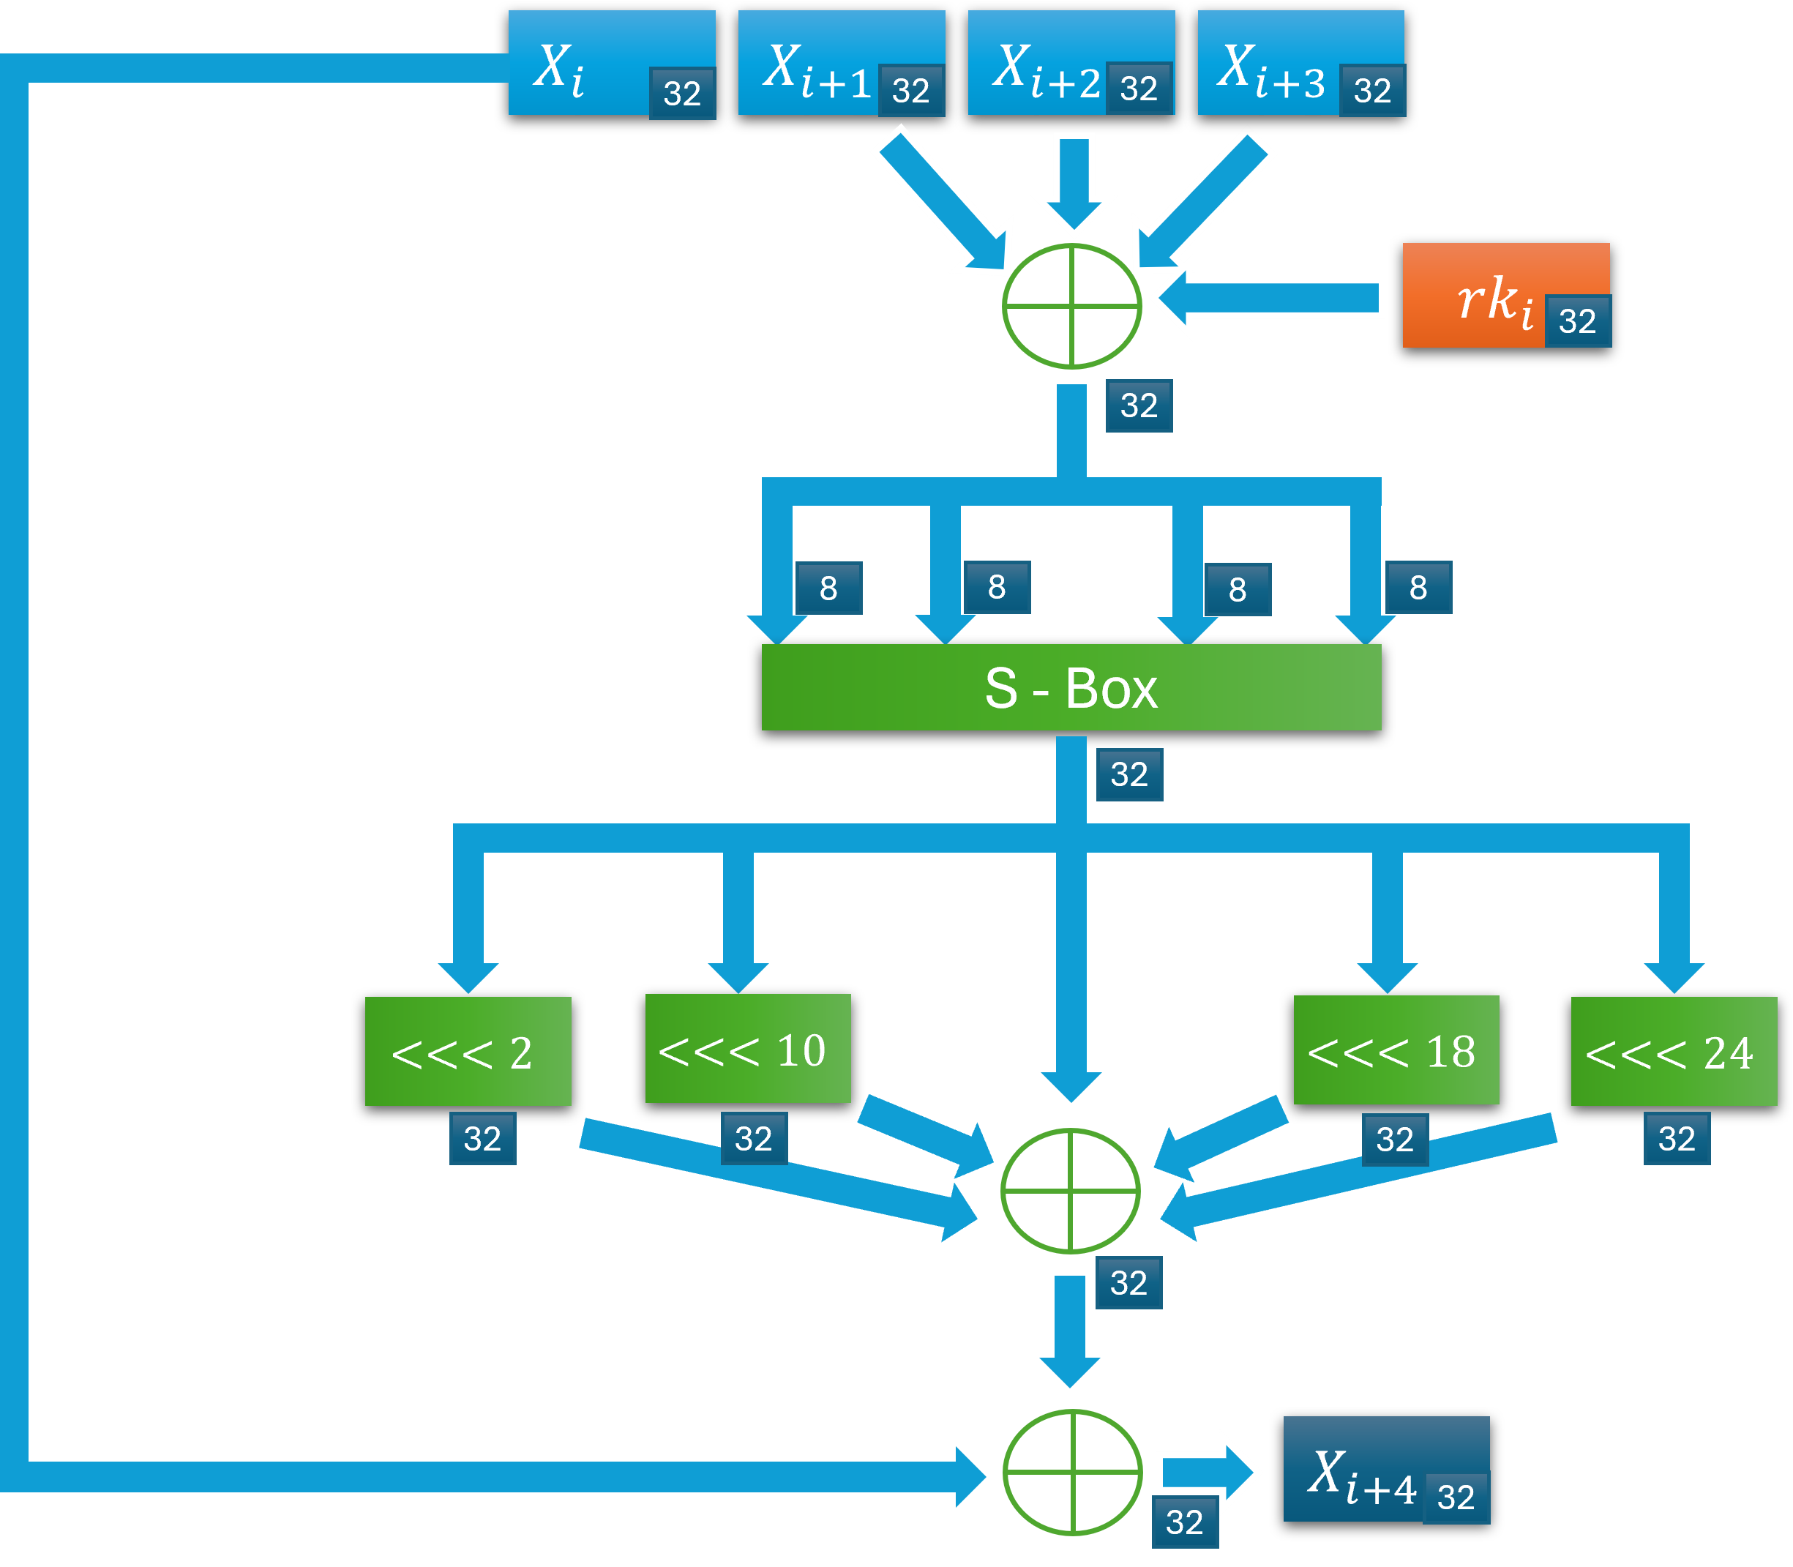
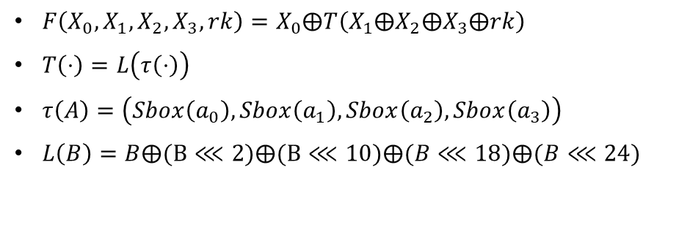
Function F
$F\left(X_{0},X_{1},X_{2},X_{3},rk\right)=X_{0}⨁T\left(X_{1}⨁X_{2}⨁X_{3}⨁rk\right)$
$T\left(⋅\right)=L\left(τ\left(⋅\right)\right)$
$τ\left(A\right)=\left(Sbox\left(a_{0}\right),Sbox\left(a_{1}\right),Sbox\left(a_{2}\right),Sbox\left(a_{3}\right)\right)$
$L\left(B\right)=B⨁(B⋘2)⨁(B⋘10)⨁(B⋘18)⨁(B⋘24)$
Notes:
הגענו ל לפונקציה F שזה בעצם מה שקורה בכל איטרציה.
אז כמו שכבר אמרתי
נקח את שלושת הרכיבים הימניים, נבצע xor ביחד עם ה round key נקבל פלט באורך 32 ביט.
נפצל אותו ל 4 רכיבים כך ש כל רכיב הוא בעל 8 ביט. אותם נכנסי לSBOX , את הפלט נחבר חזרה להיות באורך 32 ביט.
נקח אותו ונבצע shift left 4 פעמים ובכל פעם עם ערך אחר. פעם עם 2 , 10 , 18 , ו 24 .
נקח את הפלט המקורי ו את ארבעת ההזחות ונבצע XOR בינהם.
את הפלט של זה נקח ונבצע XOR עם X_i . וזהו בעצם הפלט שילך ימינה ב round הבא.

Slide 17
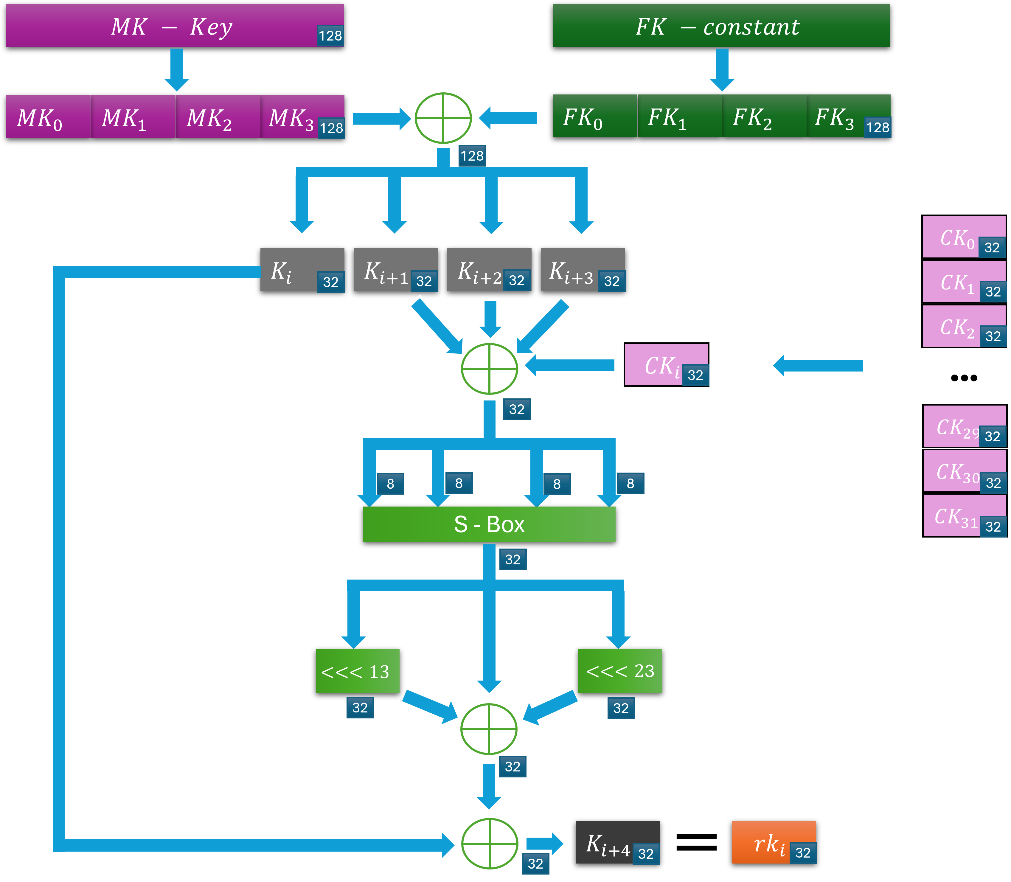
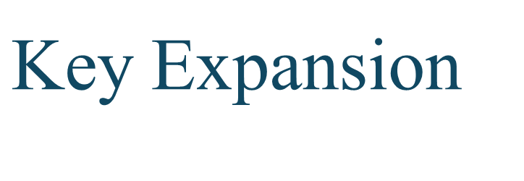
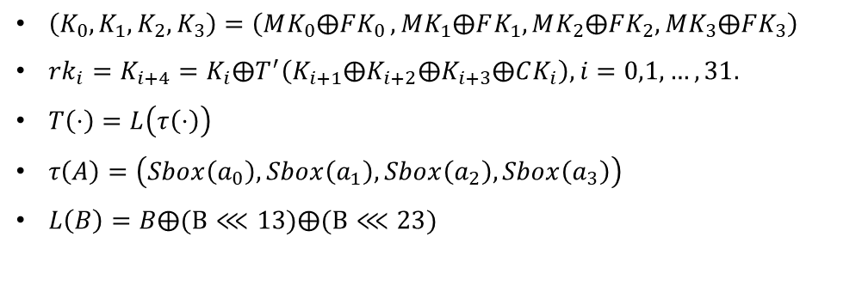
$$\text{Key} \text{Expansion}$$
$\left(K_{0},K_{1},K_{2},K_{3}\right)=\left(MK_{0}⨁FK_{0 },MK_{1}⨁FK_{1},MK_{2}⨁FK_{2},MK_{3}⨁FK_{3}\right)$
$rk_{i}=K_{i+4}=K_{i}⨁T^{′}\left(K_{i+1}⨁K_{i+2}⨁K_{i+3}⨁CK_{i}\right), i=0,1,…,31.$
$T\left(⋅\right)=L\left(τ\left(⋅\right)\right)$
$τ\left(A\right)=\left(Sbox\left(a_{0}\right),Sbox\left(a_{1}\right),Sbox\left(a_{2}\right),Sbox\left(a_{3}\right)\right)$
$L\left(B\right)=B⨁(B⋘13)⨁(B⋘23)$
Notes:
לפי שנתחיל לבצע encription ניצור את כל המפתחות שלנו. אתם תראו כי יש דמיון מאד גדול ב KEY EXPANTION לבין ה ENCRIPTION DECRIPTION.
MK זה המפתח שלנו – אותו ניצור דרך ECDH שיובל הסביר לנו עליו, וכמובן שנוכל לראות את זה גם בקוד.
, FK ו CK הם קבועים. FK הינו 128 ביט. ו CK זה בעצם 32 רכיבים שכל אחד מהם באורך 32 .
אז איך זה עובד?
נקח את ה KEY ונבצע XOR עם FK . נקבל פלט באררך 128 ביט.
אותו נפצל ל 4 רכיבים. כמו בשקף הקודם, נקח את שלושת הרכיבים הימניים ונבצע XOR בינהם נקבל פלט באורך 32 ביט.
נפצל אותו ל 4 רכיבים כך ש כל רכיב הוא בעל 8 ביט. אותם נכניס לSBOX , את הפלט נחבר חזרה להיות באורך 32 ביט.
נקח אותו ונבצע 2 פעמים shift left , פעם עם 13 ,ופעם עם 23.
נקח את הפלט המקורי ו את שני ההזחות ונבצע XOR בינהם.
את הפלט של זה נקח ונבצע XOR עם K_i . וכך נקבל את rk_i כלומר את הround key .
על מנת לקבל את הבאים, נוכל פשוט לבצע את אותו הדבר רק עם הפלט החדש שקיבלנו.

Slide 18

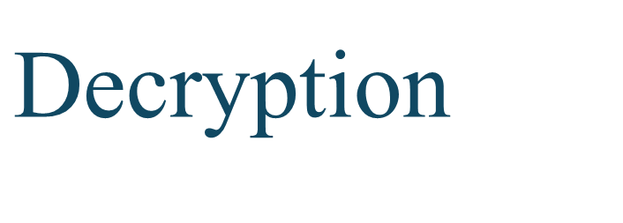
$$\text{Decryption}$$
Inverse Key Expansion:
Like encryption, decryption also relies on key expansion but in reverse order.
Unbalanced Feistel Network:
Utilizes an unbalanced Feistel structure where decryption mirrors encryption with reversed subkeys.
Notes:
אז דיבנו על כל התהליך, וזה נראה טרוויאלי שאנו עושים קידוד, אבל מה לגבי פענוח?
בגלל שאנו עובדים תחת רשת פיסטל, הפענוח הוא בדיוק כמו הקידוד רק עם סדר מפתחות הפוך.
גם את זה אנו נראה בקוד שלנו.

Slide 19
Security Analysis of SM4
Strengths of SM4
Block Cipher
Key Size and Block Size:
128-bit Key Size: Strong security against brute-force attacks.
128-bit Block Size: Effective balance between security and efficiency.
Number of Rounds:
32 Rounds: Enhances diffusion and confusion, increasing cryptanalytic complexity.
Use of S-Boxes:
Confusion via S-Boxes: Obscures the relationship between key and ciphertext.
Shift rows:
Diffusion via Permutation: Spreads influence of plaintext bits across ciphertext.
Notes:
אלגוריתמי קידוד מתבססים על שני עקרונות מנחים.
Confusion
Diffusion
Confusion – בלבול – בעצם מתייחס לחלופה של אות באות. ניתן לראות את זה ב sbox .
Diffusion – פיזור – החלפת מקומות של הטקסט במקומות אחרים. ניתן לראות את זה ב shift Left .
כמובן שלזה נוסף 32 סבבים כך שכל סבב מוסיף שכבת מורכבות נוספת, שמחזקות את האבטחה הכוללת של האלגוריתם.
ובנוסף אורך המפתח הוא 128 ביט, מה שמספק רמת אבטחה גבוהה כמו שהוכח בAES .

Slide 20
SM4 VS AES VS DES
Algorithm | Block Size | Key Size | Number of Rounds | Security
SM4 | 128 bits | 128 bits | 32 | Strong
AES | 128 bits | 128, 192, 256 bits | 10, 12, 14 | Strong
DES | 64 bits | 56 bits | 16 | Insecure
Notes:
עניין אותנו לראות את ההשוואה של הפרמטרים בינו לבין האלגורתמים שנלמדו בכיתה, ה SM4 הינו אלגוריתם שדומה בחלקו ל AES ובחלקו ל DES .
הוא דומה ל DES בכך שמשתמש ברשת פיסטל, אבל בניגוד אליו – שאנו יודעים כי DES לא מאובטח ואחד הסיבות המרכזיות זהו אורך מפתח קצר - , הוא בעל אורך מפתח 128 ביט ממש כמו אחת הגרסאות של AES .
בנוסף לזה, גם הוא כמו AES יודע לקודד בלוקים באורך 128 ביט.

Slide 21

Preventing $Man_In_The_Middle$attack
SM4 encryption can be vulnerable to Man-In-The-Middle (MITM) attacks.
To prevent this, we will use Digital Signature (Schnorr Signature) to ensure secure authentication and integrity.
This approach guarantees that the messages are authentic and have not been tampered with, leading to a more secure communication channel.
Notes:
עכשיו, אחרי שסקרנו את אלגוריתם ההצפנה SM4, נעבור לדבר על Schnorr Signature.
למרות שאלגוריתם SM4 מציע רמת אבטחה גבוהה, הוא עלול להיות פגיע להתקפות man In the middle , שבהן תוקף יכול להאזין או לשנות את התקשורת.
כדי להתמודד עם אתגר זה ולהגביר את רמת האבטחה, אנו משתמשים בחתימה דיגיטלית. יובל עכשיו יציג לכם איך Schnorr Signature פועלת ואיך היא יכולה למנוע man in the middle .

Slide 22
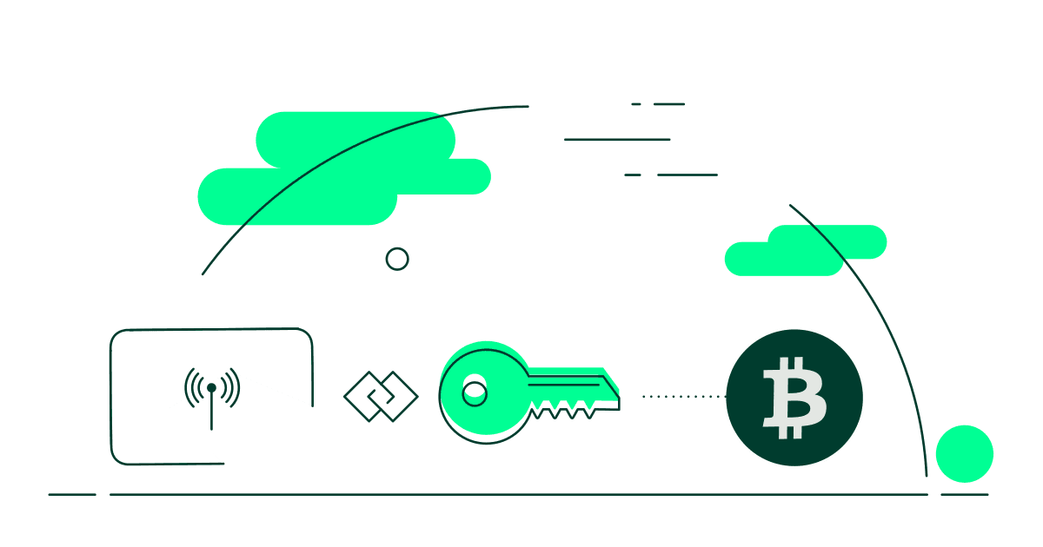

Schnorr Signature
Notes:
אז החתימה הדיגיטלית שלנו היא Schnorr Signature.

Slide 23
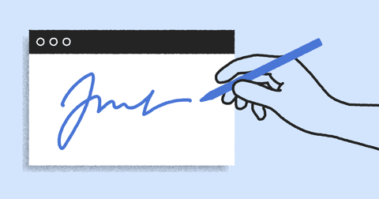
Why Digital Signature ?
Digital signatures are crucial in cryptography, ensuring message authenticity and integrity.
They verify the sender's identity and protect against message tampering.
Authenticity: Confirms the sender's identity.
Integrity: Ensures the message hasn't been altered.
Prevents Man-in-the-Middle Attacks: Stops attackers from intercepting and modifying messages.
Non-repudiation: The sender cannot deny having sent the message.
Digital signatures are essential in email, financial transactions, and legal documents.
Notes:
חתימות דיגיטליות חשובות באבטחת מידע:
- הן מסייעות לנו לאמת את זהות השולח.
- לוודא את שלמות ההודעה (שלא שינו לנו אותה בדרך).
- למנוע התקפות איש בבדרך.
- להימנע מצב שבו השולח יכול להתנער משליחת ההודעה.

Slide 24
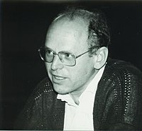
What is Schnorr Signature ?
Schnorr Signature is a digital signature algorithm known for its simplicity, efficiency, and security.
Invented by: Claus-Peter Schnorr.
Advantages:
More efficient than many other digital signature algorithms.
Provides strong security guarantees.
Applications: Used in various cryptographic protocols and blockchain technologies.
Notes:
הומצא על ידי קלאוס פטר סנור.
יעיל יותר מרוב החתימות הדיגיטליות שקיימות היום. ומשושמש הרבה בטכנולוגיות תקשורת כמו מיילים ובלוקצ'יין.

Slide 25


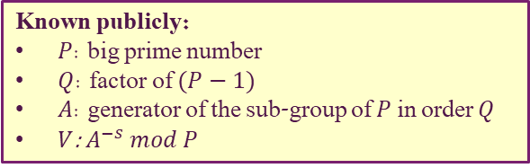
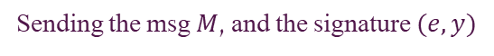
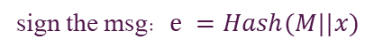
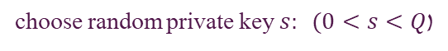
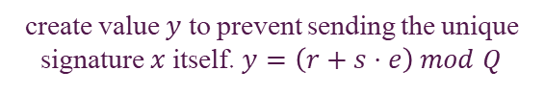
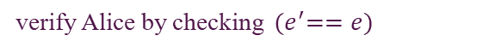
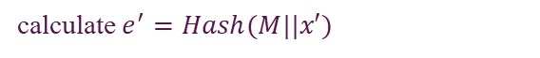
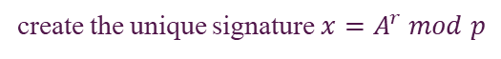
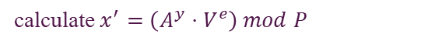
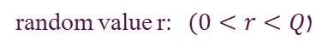
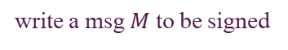
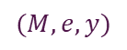
Schnorr Signature Flow Diagrams
Alice
Known publicly:
$P$: big prime number
$Q$: factor of $(P−1)$
$A$: generator of the sub-group of $P$ in order $Q$
$V$: $A^{−s} mod P$
sender
write a msg $M$ to be signed
Bob
choose random private key $s: (0<s<Q$)
receiver
random value r$: (0<r<Q$)
create the unique signature $x=A^{r} mod p$
sign the msg: $e =Hash(M||x)$
create value $y$ to prevent sending the unique signature $x$ itself. $y=\left(r+s⋅e\right) mod Q$
Sending the msg $M$, and the signature $(e,y)$
$$(M,e,y)$$
calculate $x^{′}=\left(A^{y}⋅V^{e}\right) mod P$
calculate $e^{′}=Hash(M||x′)$
verify Alice by checking ${(e}^{′}==e)$
Notes:
הרעיון ב y הוא שאליס לא מעוניינת לשלוח ברשת את החתימה שלה כי אז אחרים יוכלו לחתום בשמה ולכן היא תעביר את הערך y שמכיל בתוכו את הערכים הפרטיים כאשר הם קשים לפיצוח. הערך e אחראי בין היתר על שלמות ההודעה שכן הוא נוצר משימוש בפונקציית ההאש עבור השרשור של החתימה להודעה הנשלחת.

Slide 26
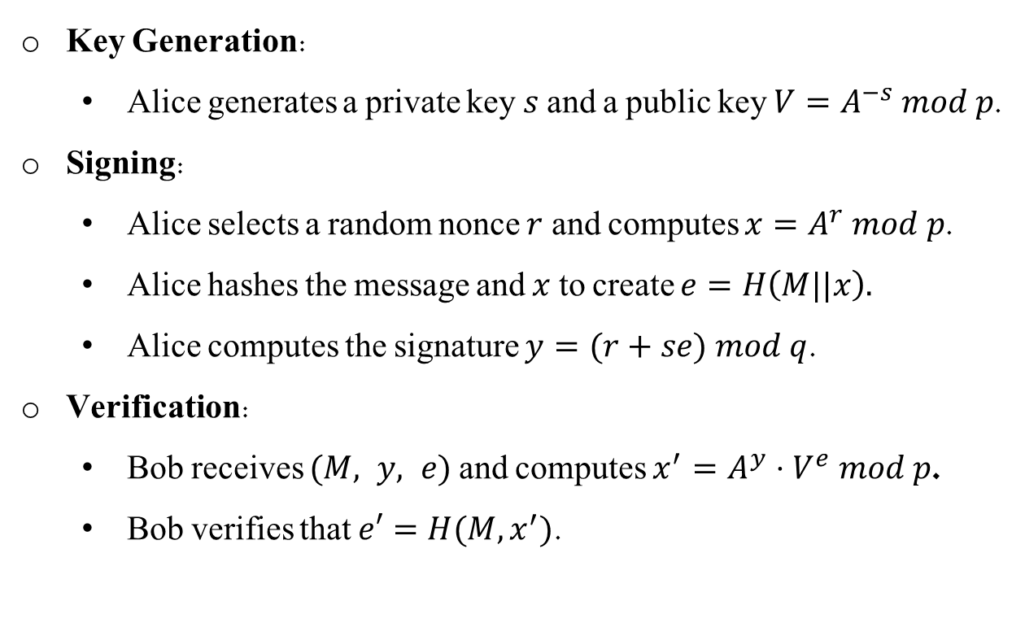
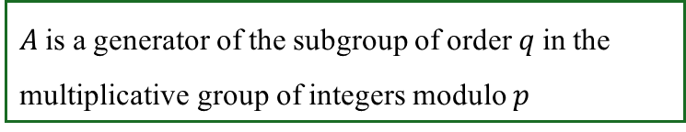
Schnorr Signature Algorithm
Algorithm Steps:
$A$ is a generator of the subgroup of order $q$ in the multiplicative group of integers modulo $p$
Key Generation:
Alice generates a private key $s$ and a public key $V=A^{−s} mod p$.
Signing:
Alice selects a random nonce $r$ and computes $x=A^{r} mod p$.
Alice hashes the message and $x$ to create $e=H\left(M||x\right).$
Alice computes the signature $y=(r+se) mod q$.
Verification:
Bob receives $(M, y, e)$ and computes $x^{′}=A^{y}⋅V^{e} mod p$.
Bob verifies that $e′=H(M, x^{′})$.
Notes:
סיכום: אליס מייצרת לעצמה חתימה קבועה היא חותמת על ההודעה הספציפית M הזו.
שולחת לבוב את ההודעה ואת הערכים של החתימה שהם e, y.
בוב מחשב את x’. מחשב את e’ ומאמת את זהותה של אליס.

Slide 27
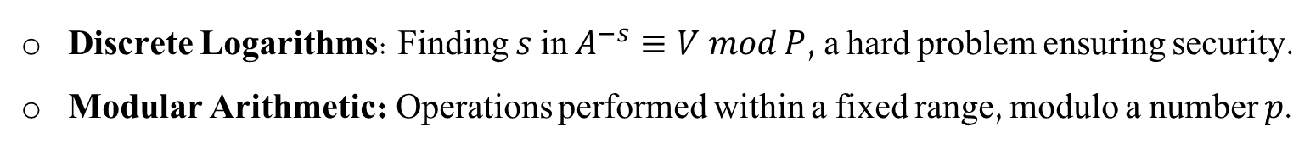
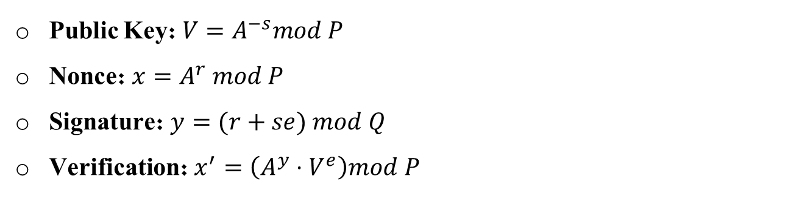
Mathematical Foundations
Mathematical Concepts:
Discrete Logarithms: Finding $s$ in $A^{−s}≡V mod P$, a hard problem ensuring security.
Modular Arithmetic: Operations performed within a fixed range, modulo a number 𝑝.
Key Equations:
Public Key: $V=A^{−s}mod P$
Nonce: $x=A^{r} mod P$
Signature: $y=(r+se) mod Q$
Verification: $x^{′}=\left(A^{y}⋅V^{e}\right)mod P$
Notes:
העקרונות המתמטיים בחתימה הזו הם : הקושי בפתרון המשוואה הלוגריתמית. ועליה בעצם מבוססת כל האבטחה.

Slide 28

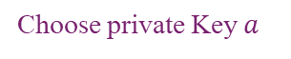

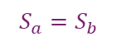
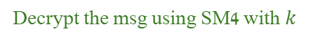
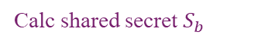


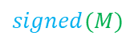
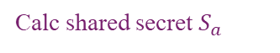
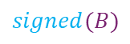
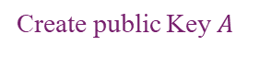




General flow
Choose private Key $a$
Choose private Key $b$
Create public Key $A$
Create public Key $B$
Sign the msg
$$signed(A)$$
$$signed(B)$$
Sign the msg
Alice
Verify Bob Identity
Verify Alice Identity
Bob
Calc shared secret $S_{a}$
$$S_{a}=S_{b}$$
Calc shared secret $S_{b}$
Derive shared key $k$
$$= k =$$
Derive shared key $k$
ECDH
SM4
Encrypt msg using SM4 with $k$
Schnorr Signature
Spending
Sign the msg
$$signed(M)$$
Decrypt the msg using SM4 with $k$
Verify Alice Identity
Party with Alice Credit Card

Slide 29
Thank You !
Our Implementation in Colab Notebook
Dor Shabat
Yuval Rozner

